Slide 1
APAN: Asynchronous Propagation Attention Network for
Real-time Temporal Graph Embedding
2021 SIGMOD
用于实时时序图嵌入的异步传播注意力网络
汇报人：刘正涛
计算机科学与技术学院
M202273773

Slide 2
目录
CONTENTS
1
APAN背景介绍
Research background and significance
2
论文模型方法介绍
Research methods and ideas
3
实验结果
Experiment results
4
结论及未来展望
Insights in the future

Slide 3
1
APAN背景介绍
Research background and significance

Slide 4
APAN背景介绍
Research background and significance
针对的问题
文章总览
现实生活中针对不同的应用场景存在许多网络如经济网络、通信网络、交通网络、社会网络、交易网络、生物网络等，我们用图这通用数学语言来描述复杂网络。
随着图数据的应用越来越广泛，如何对图数据进行建模并将节点表示为下游任务的低维嵌入向量已成为研究人员关注的关键问题。
特别的，大多数现实生活中的图系统都是动态的：图上的节点和边可以随时间出现或消失，甚至节点属性也可能发生变化，这种图称之为时序动态图，文章针对的就是时序动态图的嵌入表示。（Graph Embedding）
为了捕获高阶结构特征，大多数基于GNN的算法学习k跳邻居信息的节点表示。由于查询k跳邻居的时间复杂度很高，对于巨大的密集时序网络，大多数图算法无法执行毫秒级模型推理。
这个问题极大地限制了在某些领域应用图算法的潜力，特别是金融欺诈检测。
因此，文章提出了异步传播注意力网络，这是一种用于实时时序图嵌入的异步连续时间动态图算法。传统的图模型通常执行两个连续的操作：首先是图查询，然后是模型推理。与以往的图算法不同，APAN将模型推理和图计算解耦，以减轻繁重的图查询操作对模型推理速度的影响。

Slide 5
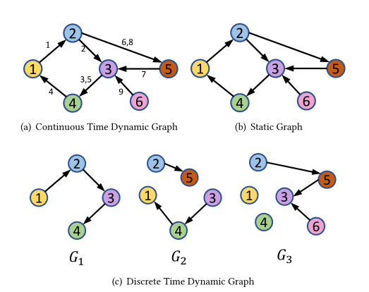
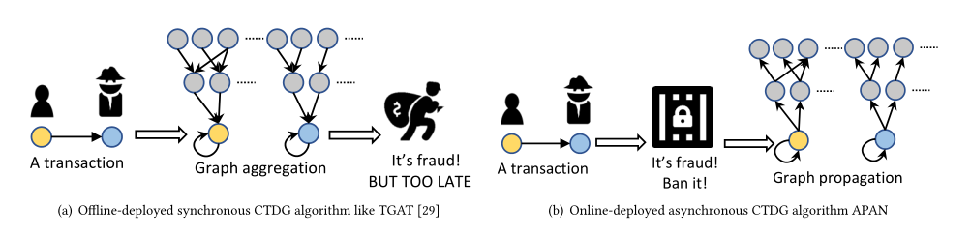
APAN背景介绍
Research background and significance
动态图算法框架
一般来说，动态图算法可以大致分为两类：离散时间动态图（DTDG）和连续时间动态图。
同步和异步CTDG之间的区别
将繁重的查询和计算操作放到异步链接中，可以将复杂的算法与在线业务决策系统隔离开来，从而获得更高的系统稳定性和可扩展性。

Slide 6
2
论文模型方法
Research methods and ideas

Slide 7
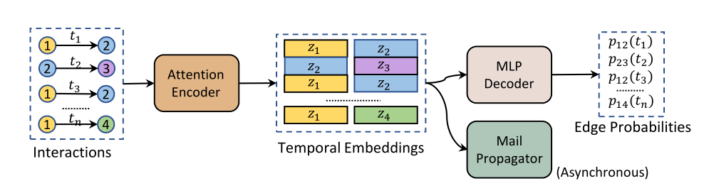
论文模型方法
Research methods and ideas
总体架构（Overall Framework ）
APAN的框架由基于注意力的编码器、基于多层感知器（MLP）的解码器和异步邮件传播器模块组成。
Synchronous Part
当发生节点间的交互时，编码器根据事件的细节、历史嵌入信息和邮箱数据更新节点嵌入。随后，MLP解码器将利用这些更新的节点嵌入来实现下游任务，例如链路预测、节点分类、边缘分类和节点聚类。
Asynchronous Part
在生成时间嵌入之后，邮件传播器首先创建“邮件”，然后沿着时序边将其传播到k跳邻居的“邮箱”中。

Slide 8
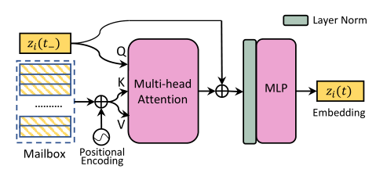
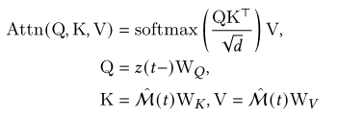
论文模型方法
Research methods and ideas
基于注意力的编码器（Attention Based Encoder）
Positional Encoding
考虑到收到邮件的到达顺序，对每个邮件进行位置编码。通过设置的邮箱中的最大邮件数，将位置信息转换为one-hot编码格式，然后将其输入到嵌入查找层。
Multi-head Attention
通过使用点积注意力机制，APAN模型可以捕捉上次嵌入之间的关系Z 和邮箱信息M, 这意味着注意力模块可以根据从节点的时序相邻的邻居接收的邮件来确定如何更新节点嵌入。
Layer Normalization
由于不同节点的注意力输出是不同的，使用一个归一化层来限制输出的均值和方差。

Slide 9
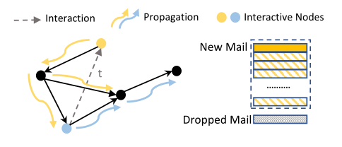
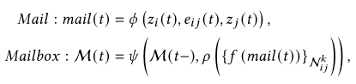
论文模型方法
Research methods and ideas
MLP解码器（MLP Decoder）
APAN可广泛用于各种下游任务。注意力编码器和邮件传播器可以直接使用，而无需任何架构更改，而MLP解码器需要微调以适应不同的任务。
异步邮件传播器（Asynchronous Mail Propagator）
Mail Generation
一旦一个节点参与了交互，APAN的目标是生成一封邮件，记录该节点在交互中发生的情况。邮件的生成只是两个交互节点的当前嵌入和当前交互的特征的简单的总和
Temporal Neighbors Sampling
向所有邻居投递邮件是低效的，文章采取最新的邻居采样策略（most-recent neighbor sampling）应用于APAN，因为CTDG方法旨在建模快速变化趋势并更新节点嵌入。

Slide 10
论文模型方法
Research methods and ideas
异步邮件传播器（Asynchronous Mail Propagator）
Mail Passing
在APAN中，邮件传递函数被简单地设置为标识函数。
Mail Reducing
一个节点通常在邮件传播期间接收多封邮件，活动（高级别）节点通常比非活动（低级别）节点接收更多邮件，为了避免这种不平衡，使用“平均”操作的缩减函数将多封邮件转换为一封邮件
Mailbox Updating
节点收到邮件后，应更新其邮箱以汇总节点邻居的历史状态。为了尽可能简洁，采用“先进先出队列”数据结构来更新邮箱，通过此队列结构，邮箱将保留最新信息并丢弃旧邮件。

Slide 11
3
实验结果
Experiment results

Slide 12
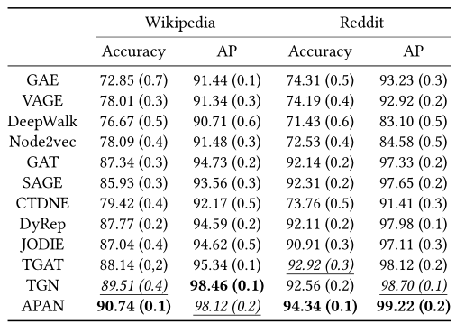
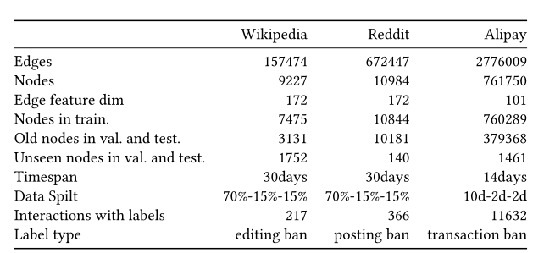
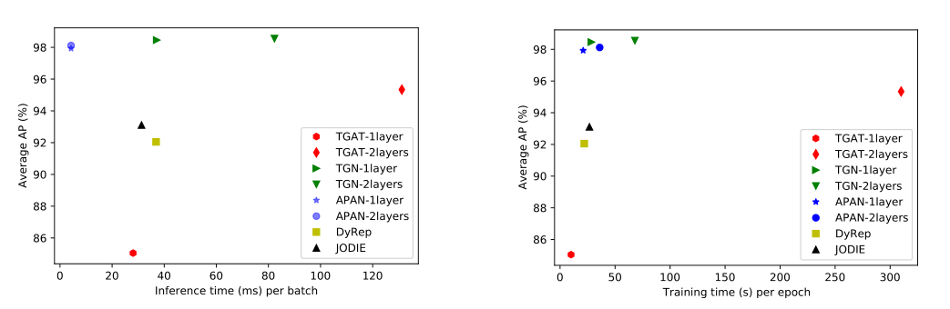
实验结果
Experiment results

Slide 13
4
结论及未来展望
Insights in the future

Slide 14
结论及未来展望
Insights in the future
大量实验结果表明，所提出的APAN可以提高8倍的推理速度。
邮箱机制是在线部署的临时GNN模型所必需的。在流系统（尤其是分布式流系统）中，我们不能保证事件将按时间戳顺序到达。因此，它会给一些依赖RNN动态更新的机器学习模型带来不稳定性。邮箱机制解决了这个严重问题，因为在读取时，存储在邮箱中的事件和消息将按其时间戳进行排序。
APAN是第一个可以实现毫秒级推理的GNN算法，可以帮助在在线分布式图形数据库中实现超大规模的推理。它可能会推动行业未来在不同领域的设计解决方案，如推荐系统、金融系统、社交网络等。注意力编码器和邮件传播器中的几乎每个模块仍有很大的改进空间，与文章提出的这些简单模块相比，其他更复杂的模块可能更有潜力改进异步CTDG框架

Slide 15
谢
谢
观
看
！
Thank you for watching！

